Slide 1





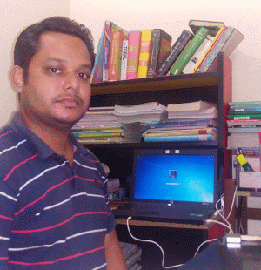

Slide 2

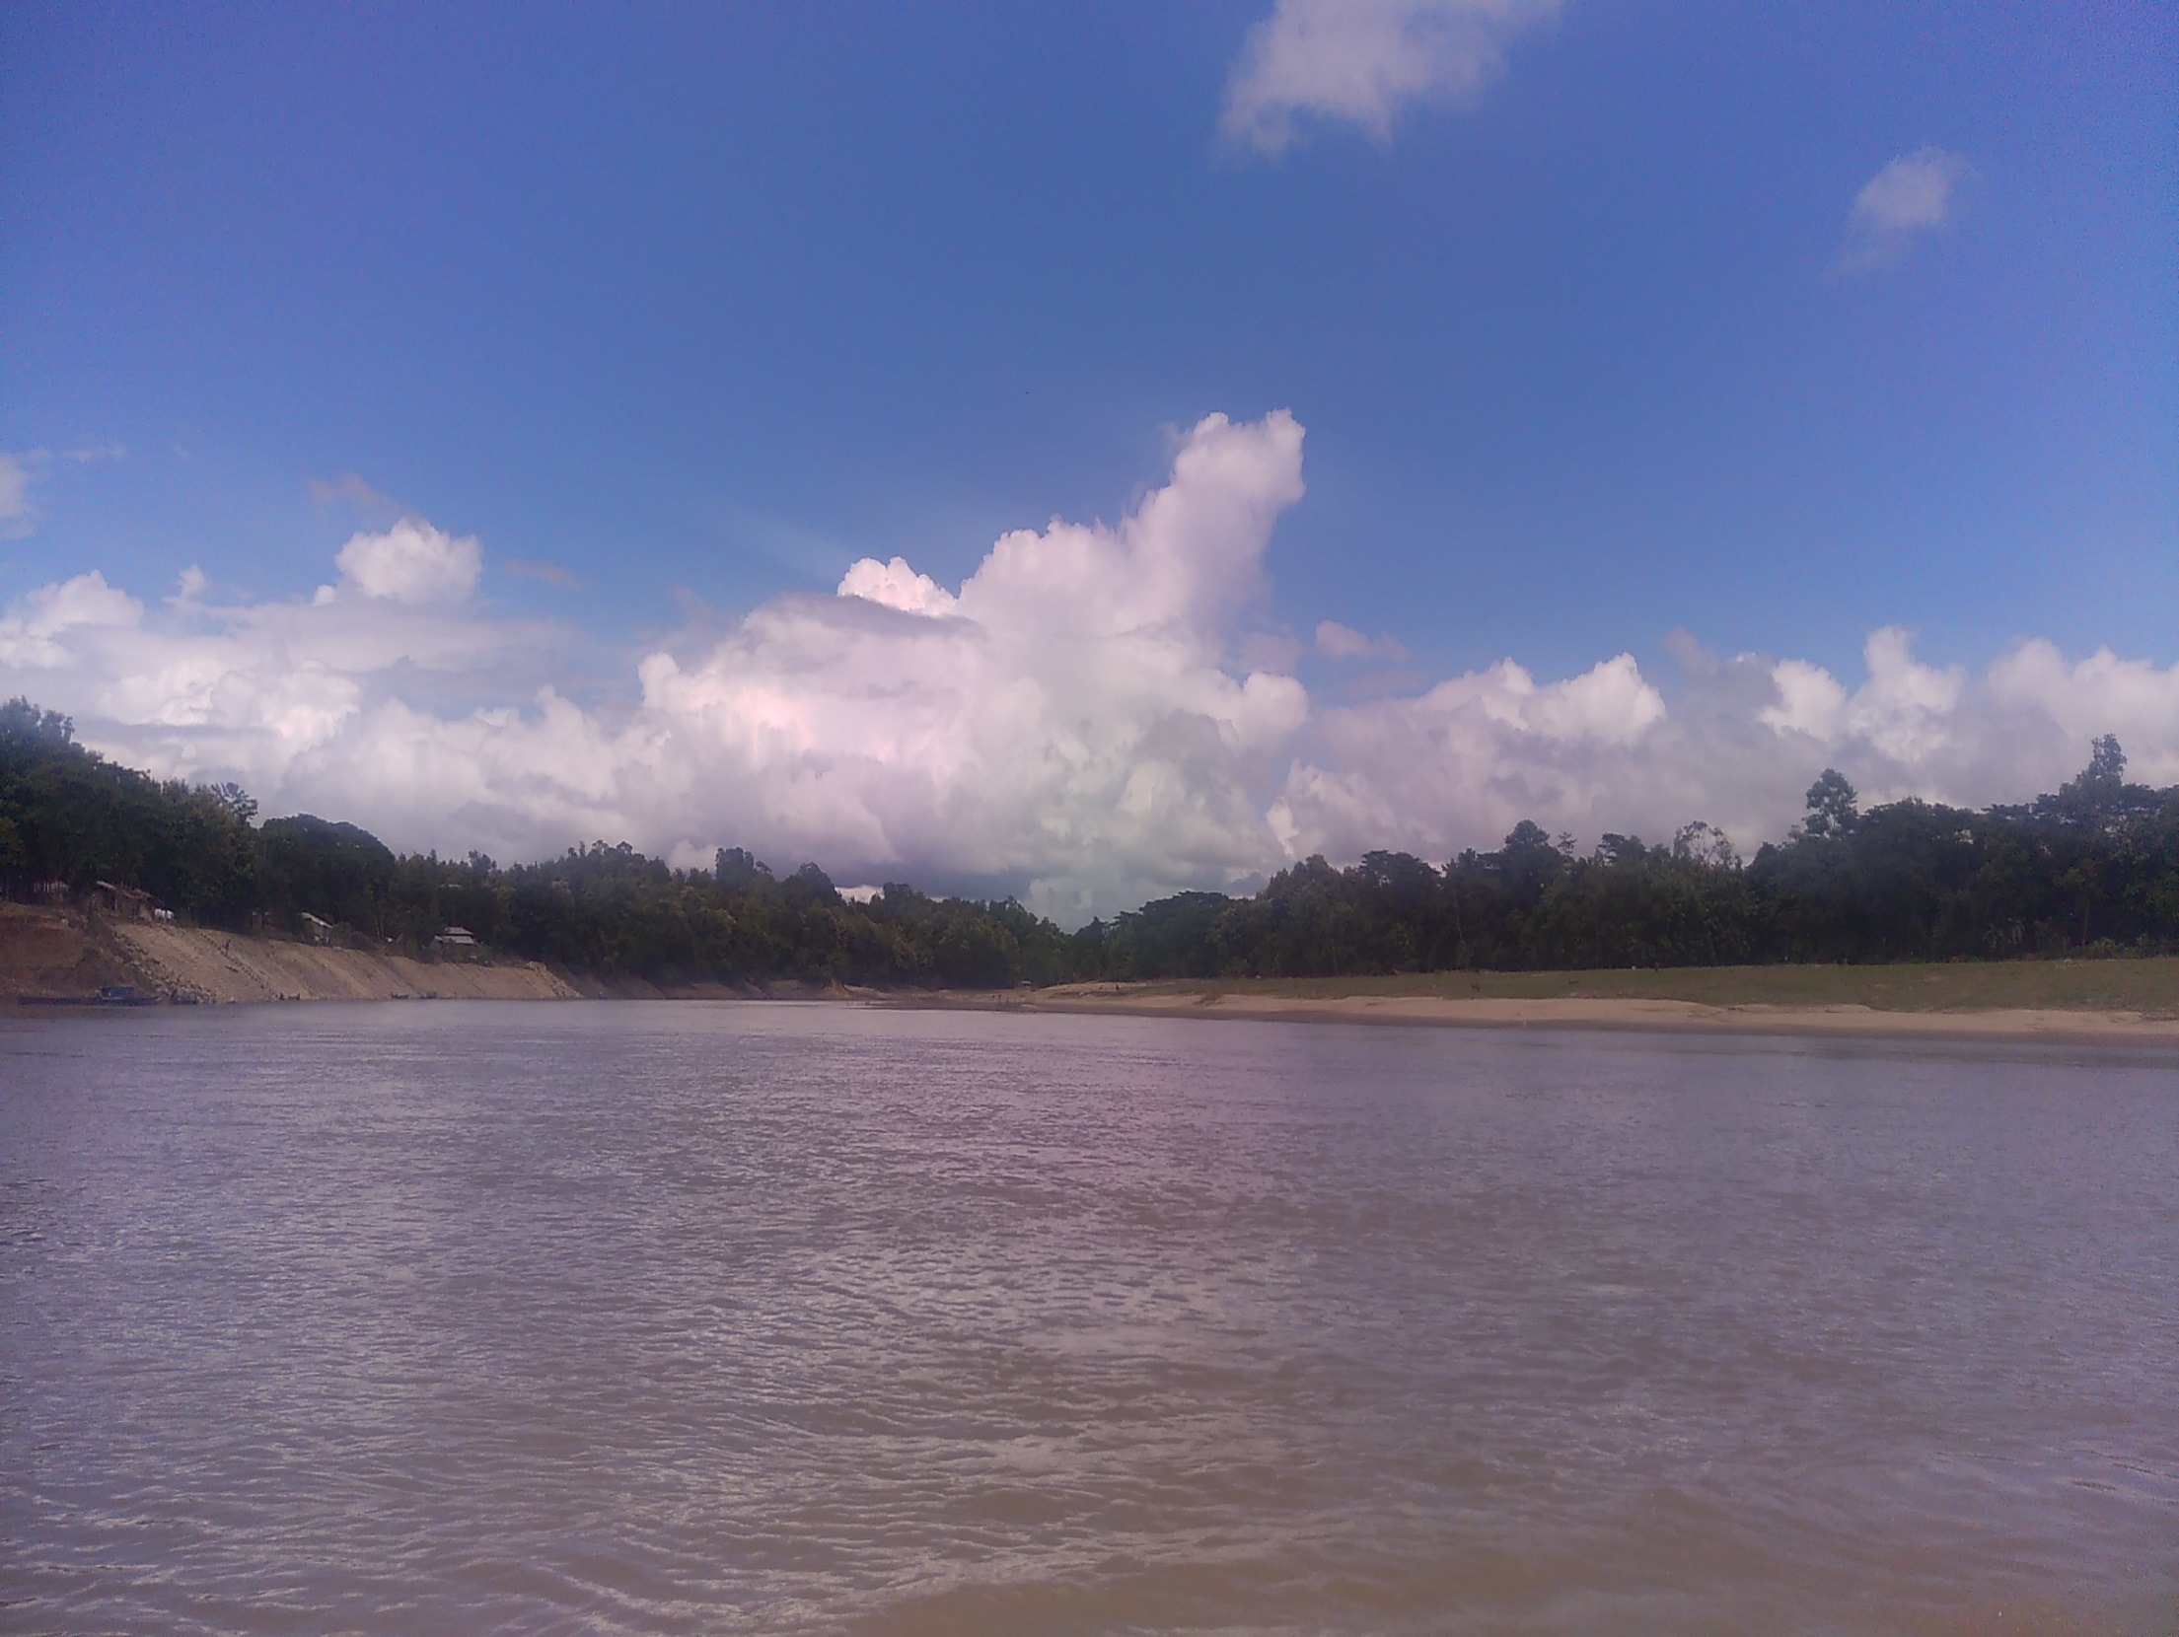
সবাইকে
শুভেচ্ছা

Slide 3
শি
ক্ষ
ক
পরিচিতি
সোহেল পারভেজ (রানা)
সহকারি শিক্ষক
ধোপাছড়ি সরকারি প্রাথমিক বিদ্যালয়
চন্দনাইশ, চট্টগ্রাম।
Email : shopar13.ctg@gmail.com
Cell No. : 01816-085889

Slide 4
পাঠ পরিচিতি
শ্রেণি : পঞ্চম
বিষয় : প্রাথমিক গণিত
পাঠঃ জ্যামিতির অনুশীলন
সময় : ৫০ মিনিট

Slide 5





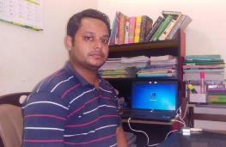


সোহেল পারভেজ (রানা)
সহকারি শিক্ষক, ধোপাছড়ি সপ্রাবি,
চন্দনাইশ, চট্টগ্রাম।
ই-মেইল : shopar13.ctg@gmail.com
মোবাইল নং : ০১৮১৬-০৮৫৮৮৯

Slide 6
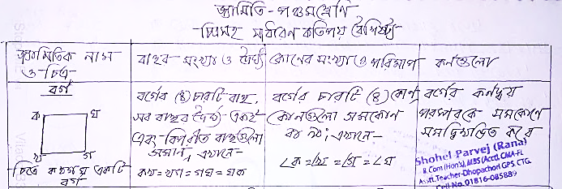
বর্গের বৈশিষ্ট্য সমূহ

Slide 7
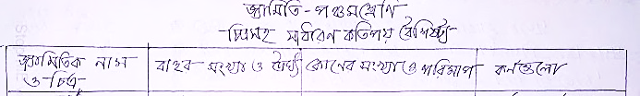
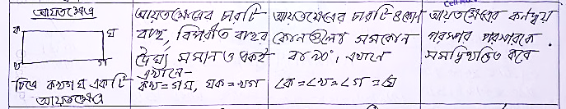
আয়তের বৈশিষ্ট্য সমূহ

Slide 8
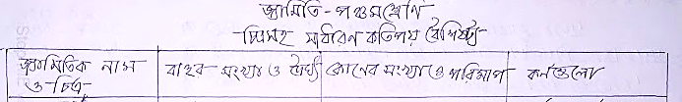
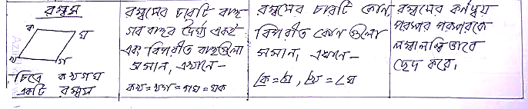
রম্বসের বৈশিষ্ট্য সমূহ

Slide 9
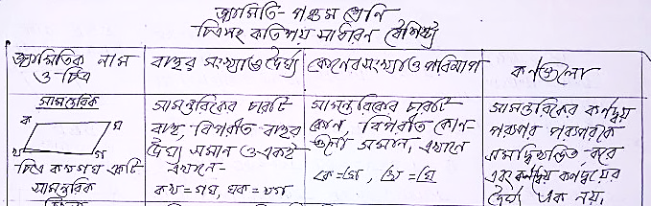
সামন্তরিকের বৈশিষ্ট্য সমূহ

Slide 10
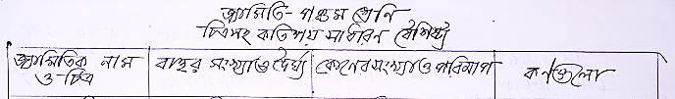
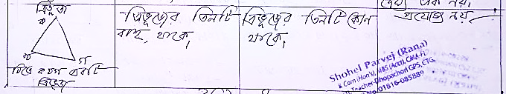
ত্রিভুজের বৈশিষ্ট্য সমূহ

Slide 11
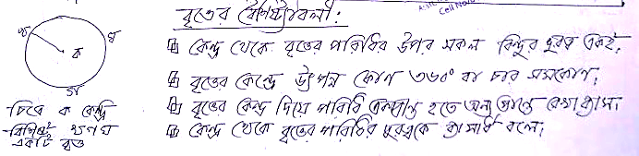
ত্রিভুজের বৈশিষ্ট্য সমূহ

Slide 12



ধন্যবাদ

Slide 13

আগামীতে আবার হাজির হব
গণিত বিষয়ের
নমুনা প্রশ্ন নিয়ে,
ইনশা’আল্লাহ ।

